Slide 1
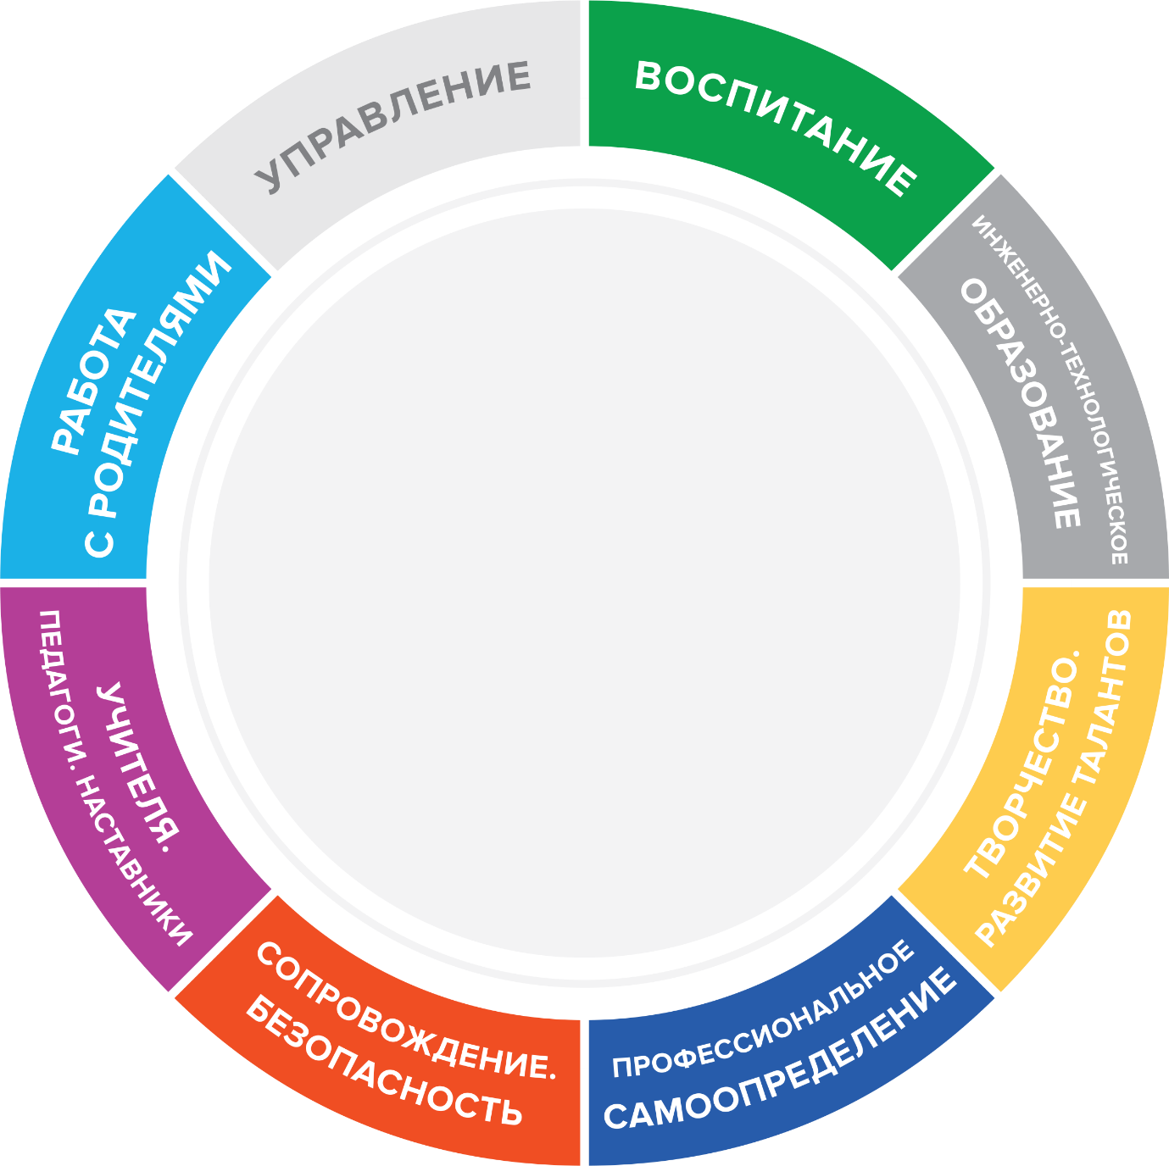
КАК СОЗДАТЬ
ИГРУ ПОД КЛЮЧ
22-24 АВГУСТА
2024 ГОДА | ТОМСК
ДУКМАС АНАСТАСИЯ
FORUM.TOIPKRO.RU/AVGUSTPRO VK.COM/AUGUSTPRO2024

Slide 2
Создать игру не так уж сложно

Slide 3
Игра – добровольная попытка преодоления ненужных трудностей

Slide 4
миссия
1
развитие
2
3
творчество
БЕЛЫЕ СТИМУЛЫ
СЕРЫЕ СТИМУЛЫ
обладание
4
5
соц.влияние
ЧЁРНЫЕ СТИМУЛЫ
6
7
ограничения
любопытство
8
избегание

Slide 5
Шаг 1. ЦЕЛЬ
ЗАДАНИЕ
Придумайте в команде цель создания игры
Чему вы хотите научить детей? – какая-то сумма знаний # надо научить делению, или надо выучить неправильные глаголы английского языка
БУДЬТЕ КОНКРЕТНЕЕ

Slide 6
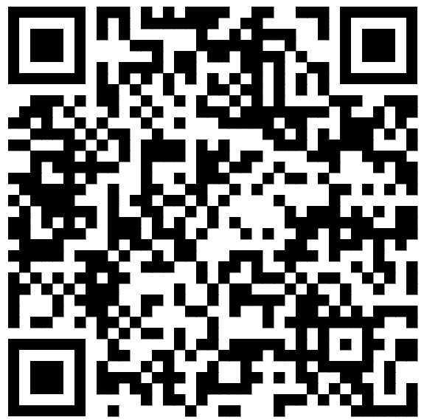
Шаг 2. НАСМОТРЕННОСТЬ
СТРОИМ КАРТОЧКАМИ ХРОНОЛОГИЮ СОБЫТИЙ
ОТКРЫВАЕМ ПОЛЕ И ИЩЕМ ЛОКАЦИИ

Slide 7
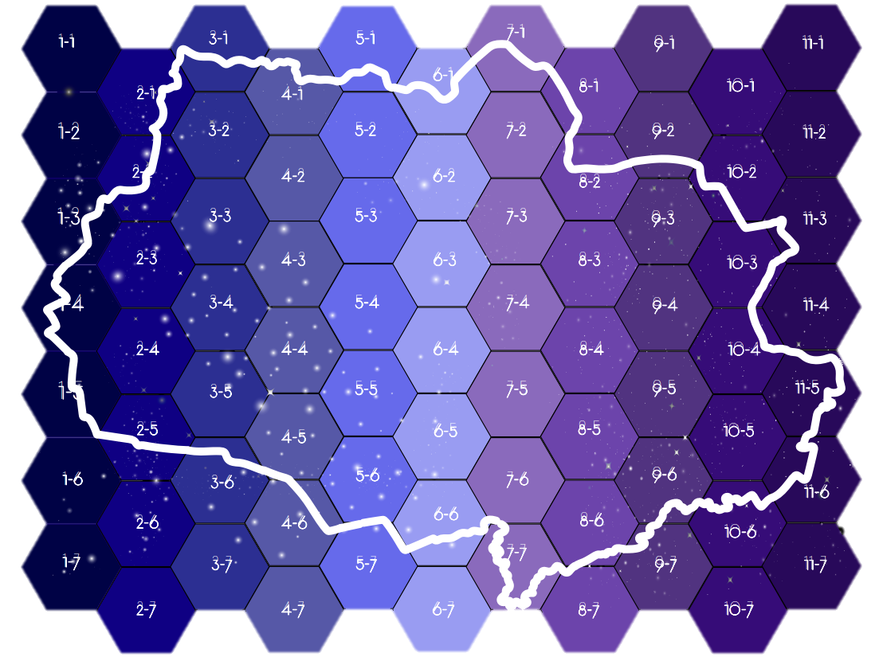
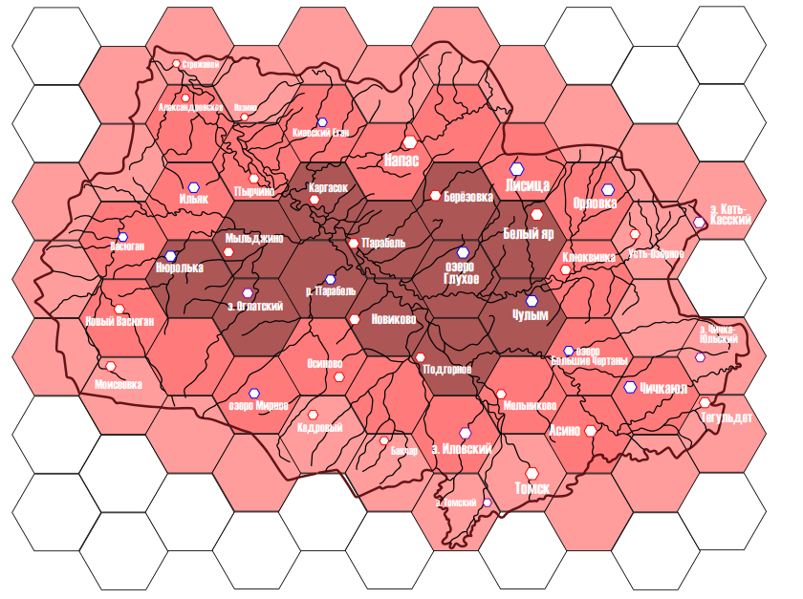
ЛОГИСТИКУМ

Slide 8
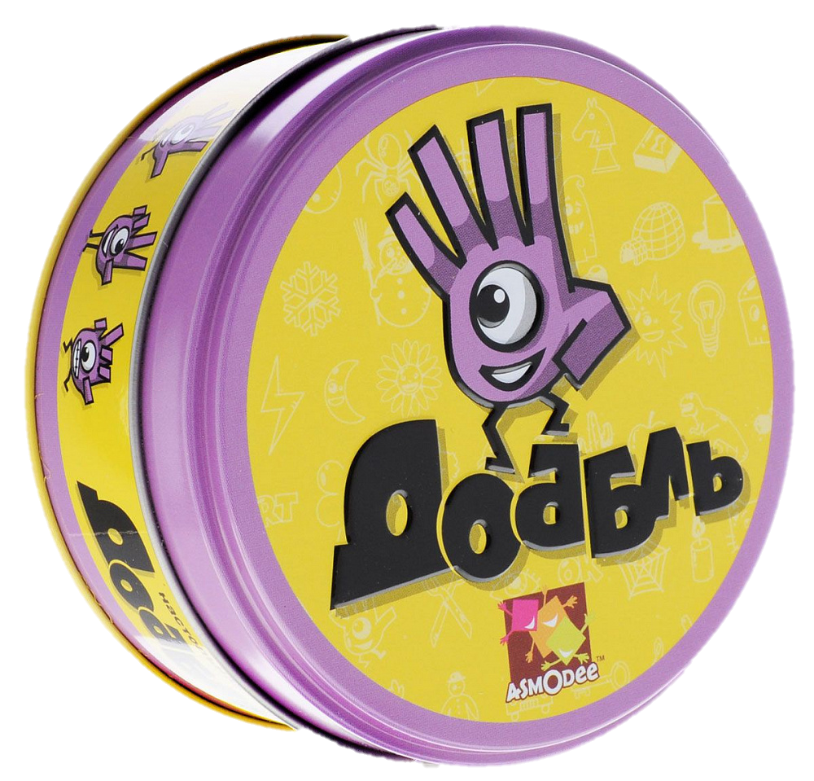
Шаг 2. НАСМОТРЕННОСТЬ
ОТЫГРЫВАЕМ РОЛЬ И АРГУМЕНТИРУЕМ СВОЮ ВАЖНОСТЬ
ИЩЕМ ОБЩУЮ КАРТИНКУ

Slide 9
Шаг 3. ШТОРМИНГ
ЗАДАНИЕ
Придумать идею игры, которая реализовывала бы вашу цель (чему-то учила) # надо выучить устному счету (деление) – берем игру Доббль и вместо картинок ставим примеры, надо найти примеры, где одинаковый результат
Используйте известные вам механики игр
БУДЬТЕ КРЕАТИВНЕЕ

Slide 10
ПРЕДСТАВЛЯЕМ ИДЕИ
идея

Slide 11
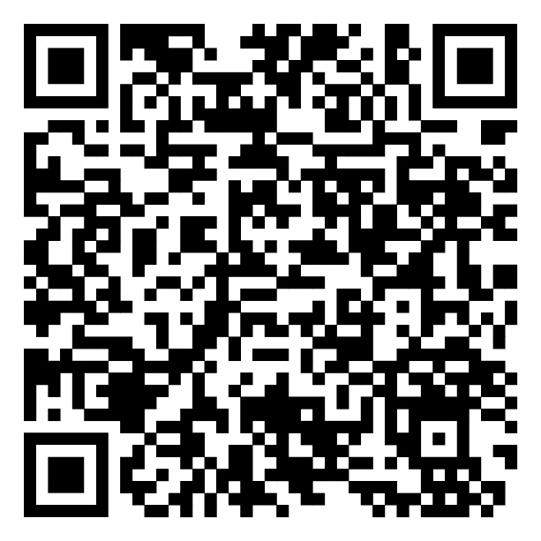
VK ассоциации
Смотрим, лайкаем – нам еще за грант отчитываться))
VK вице-президента
Дукмас Анастасия Игоревна, будут предложения - пишите

